Slide 1

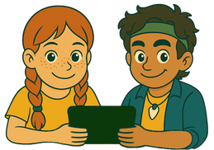


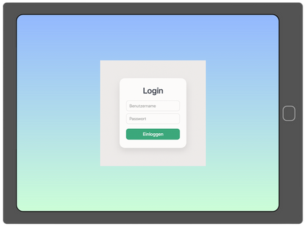
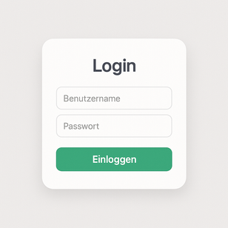
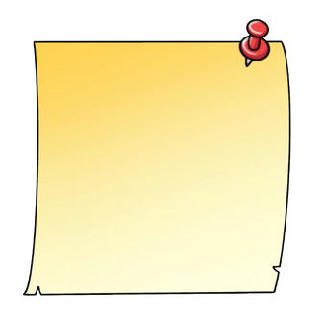

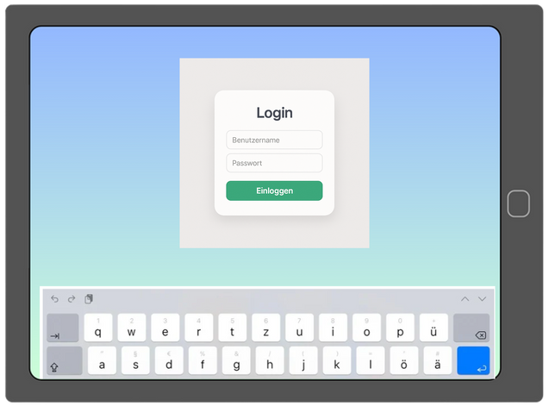

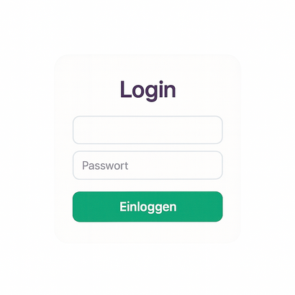


Das Login ist so etwas wie ein Eingang für den der
Hey, nach dem Einschalten oder dem Öffnen einer App erscheint da ein Kasten bei mir.
Was muss ich da machen?
Das ist das Login.
Wenn du da deinen Benutzernamen und
dein Passwort eingibst, kommst du auf deinen eigenen Arbeitsplatz.
Login mit der
Bildschirm-
tastatur
Wie meldest du dich an?
Das Login ist so etwas wie eine Tür, für die man einen Schlüssel benötigt. Dein Benutzername und dein Passwort sind der Schlüssel zu deinem eigenen Bereich auf dem Tablet oder in einer App.
Das ist ein Login-Feld. Es erscheint, sobald du dich auf dem Tablet oder in einer App anmelden (einloggen) musst.
Tippe mit deinem Finger in den Kasten, in
dem Benutzername steht.
2. Die Bildschirmtastatur “schwebt” von unten
in das Display und du siehst in dem
Benutzername-Kasten einen Strich.
blinken. Man nennt ihn Cursor.
So geht´s
Der Cursor ist ein blinkender Strich, der dir anzeigt, wo du dich auf einer Seite befindest. An dieser Stelle kannst du Text mit der Tastatur eingeben.
3. Wenn du mit dem Finger auf den Cursor tippst und den Finger
liegenlässt, kannst du den Cursor an eine andere Stelle ziehen
und dort weiterschreiben.
Tablet-Kompass GS | Modul 1
Kapitel 1.3 | Login mit der Bildschirmtastatur

Slide 2
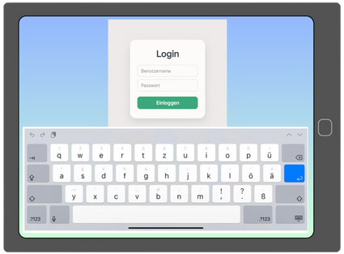



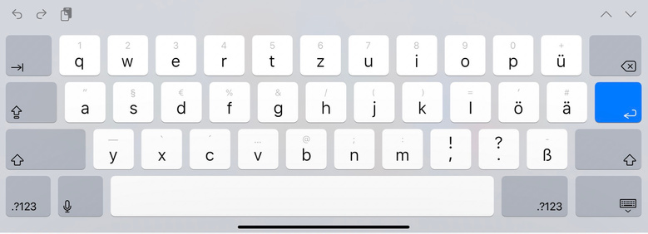
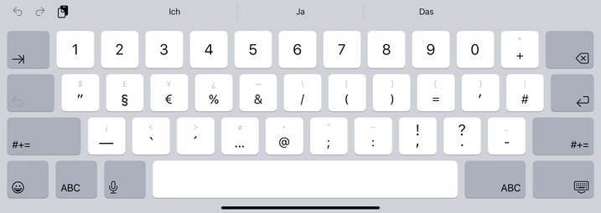




Zu diesem AB gibt es einen Profiauftrag.
Die Bildschirmtastatur:
Buchstaben, Zahlen,
Sonderzeichen
Wie kannst du auf dem Tablet etwas schreiben?
Jetzt bist du dran
Schreibe im Benutzername-Kasten, beim blinkenden Cursor zur Übung deinen Namen oder den eines anderen Kindes. Möchtest du Großbuchstaben schreiben, tippe zuerst die Umschalt-Taste an, dann wird der nächste Buchstabe automatisch groß.
2. Tippe auf diese Taste und gib drei Ziffern und
zwei Sonderzeichen ein. Das sind z. B diese: §%+/#.
.?123
Buchstaben Zahlen und Sonderzeichen
3. Tippe diese Taste an und du kommst wieder zurück zu den Buchstaben.
4. Mit der langen Taste in der Mitte unten (Leer-Taste) kannst du
zwischen Buchstaben oder zwei Zeichen eine Lücke lassen. Bei Benutzernamen
und Passwörtern kommt so eine Lücke aber selten vor.
5. Was hast du in deinen Benutzername-Kasten
geschrieben? Schreibe es in den Kasten.
ABC
6. Zum Schluss löschst du alles wieder mit der Lösch-Taste .
7. Nun kannst du dir von deiner Lehrkraft deinen Benutzernamen und das Passwort
holen und eingeben. Mit der Eingabe-Taste bestätigst du die Passwort-
Eingabe.
Denke daran, dich nach deiner Arbeit auf dem Tablet auch wieder auszuloggen. Das Ausloggen kann auf Tablets unterschiedlich aussehen.
Zu diesem AB gibt es
einen Profiauftrag.
Tablet-Kompass GS | Modul 1
Kapitel 1.3 | Login mit der Bildschirmtastatur

Slide 3
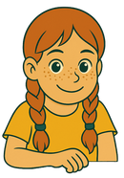
Zu diesem AB gibt es einen Profiauftrag.
Auf der Tastatur findest
du Tasten, auf denen
keine Buchstaben
zu sehen sind.
Die Tabelle zeigt,
wozu du diese Tasten
brauchst.
Die Bildschirmtastatur:
Welche Taste kann was?
 | So sieht die Taste aus | Deutsche Bezeichnung | Englische Bezeichnung | Erklärung
1 |  | Leer-Taste | Space-Taste | Diese Taste drückst du, wenn ein Wort zu Ende ist. So hast du zwischen den Wörtern den richtigen Abstand.
2 |  | Hochstell-/ Umschalt-Taste | Shift-Taste | Diese Taste nutzt du, um einzelne Buchstaben großzuschreiben.
3 |  | Eingabe-Taste | Enter-Taste | Wenn du diese Taste drückst, springt der Cursor in die nächste Zeile.
4 |  | Lösch-Taste | Backspace-Taste | Wenn du dich vertippt hast, kannst du hiermit Buchstaben wieder löschen.
5 |  | Ziffern-/Symbol-Taste | Symbols/ Number key | Mit dieser Taste wechselst du von der Buchstabenansicht auf eine Ansicht mit Zahlen, Satzzeichen und Sonderzeichen.
.?123
Jetzt bist du dran
Ordne zu: Schreibe die Nummern aus der Tabelle in die richtigen Kästchen.
Tablet-Kompass GS | Modul 1
Kapitel | 1.3 Login mit der Bildschirmtastatur

